Slide 1
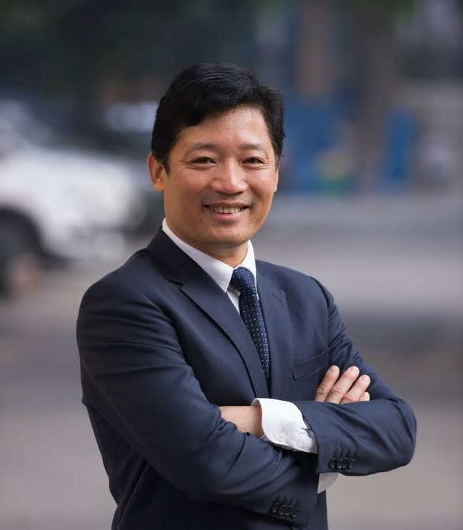
TÌNH HÌNH KINH TẾ, CHÍNH TRỊ, XÃ HỘI VIỆT NAM HIỆN NAY (Dành cho tân sinh viên)
PGS,TS. Nguyễn Xuân Phong- Trưởng Khoa, Khoa Chính trị học-0967472999-phonghvbc@gmail.com

Slide 2
CÂU HỎI ĐẶT RA
Việt Nam – Chúng ta là ai?
Chúng ta đang ở đâu?
Chúng ta có mong ước gì?
Chúng ta phải làm gì?

Slide 3
KINH TẾ VIỆT NAM
Trước 1986 từ những quốc gia nghèo nhất trở thành nước có thu nhập trung bình 3.700 USD 1 người /năm (đứng thứ 6 trong khu vực (sau Singapore, Brunei, Malaysia, Thái Lan và Indonesia), đứng thứ 124 trên thế giới)
Quy mô GDP tăng gấp 2,4 lần từ 0,116 nghìn tỷ USD lên 0,268 nghìn tỷ USD năm 2020
GDP bình quân đầu người tăng từ 1.331 USD năm 2010 lên 3.700 năm 2021
Tỷ lệ nghèo (chuẩn 1,9 USD/ngày) giảm mạnh từ 32% 2011 xuống còn dưới 2%.
Tuổi thọ trung bình tăng 70,5 năm 1990 lên 75,4 năm 2019. 85% dân số có bảo hiểm y tế
Năm 2019 có 99% dân số sử dụng điện chiếu sáng

Slide 4
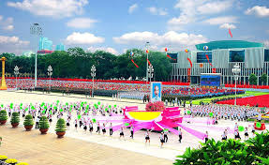
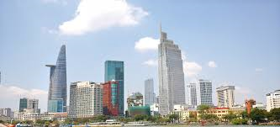
MỤC TIÊU, NHIỆM VỤ ĐẾN GIỮA THẾ KỶ XXI
2025: nước đang phát triển có công nghiệp theo hướng hiện đại, vượt qua mức thu nhập trung bình thấp
2030: nước đang phát triển có công nghiệp hiện đại, thu nhập trung bình cao
2045: nước phát triển, thu nhập cao

Slide 5
NGUY CƠ TỤT HẬU XA HƠN NỮA
GDP bình quân đầu người: Việt Nam cách Hàn Quốc 30-35 năm; Malaysia 25 năm; Thái Lan 20 năm; Indonesia và Philippines 5-7 năm
GDP tăng 5%/năm: đến 2035, GDP bình quân đầu người của Việt Nam bằng 83% Thái Lan hiện nay; 7%/năm: bằng 98% của Malaysia hiện nay

Slide 6
GDP CÁC NƯỚC (Đơn vị: Nghìn tỷ USD)
 | Mỹ | 25,3
 | Trung Quốc | 19,9
 | Nhật | 4,9
 | Đức | 4,3
 | Anh | 3,4
 | Ấn Độ | 3,3
 | Pháp | 2,9
 | Canada | 2,2
 | Ý | 2,2
 | Brazil | 1,8
 | Việt Nam | 0,275

Slide 7
CHÍNH TRỊ VIỆT NAM
Chính trị ổn định tạo môi trường kêu gọi đầu tư
Đường lối đối ngoại độc lập, tự chủ, hòa bình, hữu nghị, hợp tác và phát triển;
Đa phương hóa, đa dạng hóa; "là bạn, là đối tác tin cậy và thành viên có trách nhiệm của cộng đồng quốc tế";
Là thành viên của hầu hết tổ chức quốc tế và diễn đàn đa phương quan trọng;
Quan hệ 189/193 (còn Tuvalu, Tonga, Bahamas, Malawi và Vatican).

Slide 8
CHÍNH TRỊ VIỆT NAM
Tổ chức thành công nhiều hội nghị quốc tế lớn như:
Ủy viên không thường trực Hội đồng bảo an Liên hợp quốc (2008-2009 và 2020-2021),
Hội nghị cấp cao ASEAN (1998, 2010 và 2020),
Hội nghị cấp cao ASEM (2004),
Hội nghị thượng đỉnh APEC (2006, 2017),
Diễn đàn Kinh tế giới về ASEAN (2018),
Hội nghị thượng đỉnh Hoa Kỳ- Triều Tiên (2019),
Hoàn thành nhiều trọng trách quốc tế: cử hàng trăm lượt cán bộ, chiến sỹ tham gia lực lượng gìn giữ hòa bình Liên hợp quốc.

Slide 9
CHÍNH TRỊ VIỆT NAM
Quan điểm Việt Nam với các nước lớn: Mỹ, Trung Quốc?
4 KHÔNG của Việt Nam: Không tham gia liên minh quân sự; Không liên kết với nước này để chống nước kia; Không sử dụng vũ lực hoặc đe dọa sử dụng vũ lực trong quan hệ quốc tế. Không cho nước ngoài đặt căn cứ quân sự hoặc sử dụng lãnh thổ để chống lại nước khác.
Ngoại giao đi dây, cân bằng lợi ích giữa các nước lớn và các tổ chức (lịch sử dân tộc ta).

Slide 10
CHÍNH TRỊ VIỆT NAM
Bản chất của chính trị: lợi ích
Không có đồng minh vĩnh viễn, không có kẻ thù vĩnh viễn, lợi ích (quốc gia dân tộc) là vĩnh viễn.
Chiến tranh có bao giờ chấm dứt trên thế giới này?
Trật tự thế giới thay đổi:
+ Chiến tranh lạnh chấm dứt
+ Thế giới đa cực hình thành
+ Các nước lớn và các tổ chức quốc tế

Slide 11
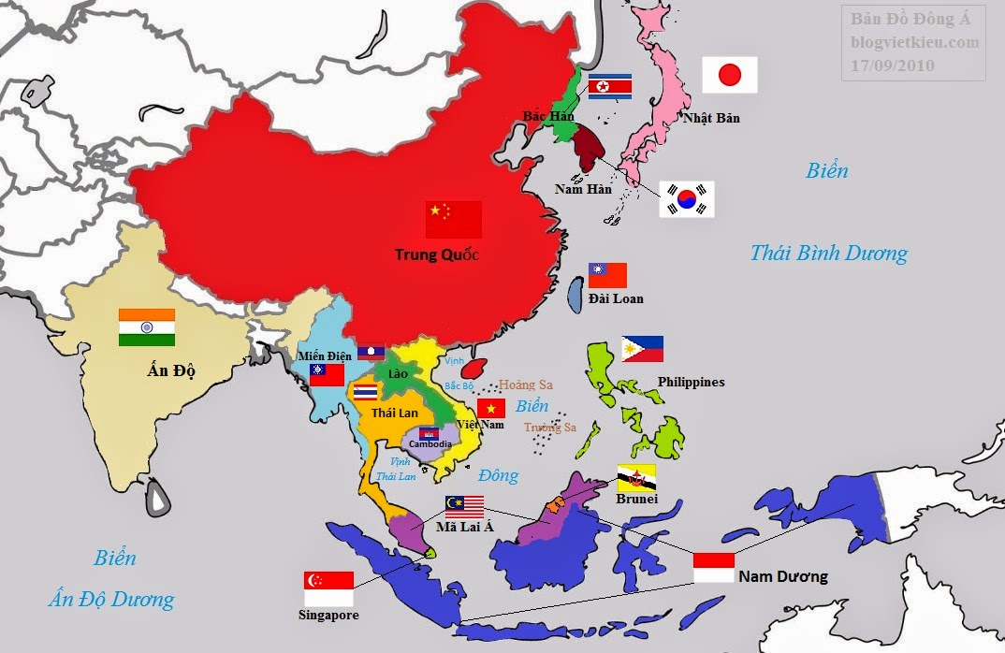

Slide 12
VĂN HÓA
Đạo đức xã hội xuống cấp
Niềm tin xã hội suy giảm
Trách nhiệm công dân
Ứng xử văn minh (lớp trẻ)
Lối sống hưởng thụ, nằm ngửa
Văn hóa dân tộc: truyền thống
Văn hóa du nhập: chi phối chúng ta (Hàn Quốc)
Quyền lực mền

Slide 13
VĂN HÓA
Văn hóa soi đường cho quốc dân đi
Còn văn hóa là còn dân tộc (LS dân tộc Việt Nam chống ngoại xâm)
Phải xác định niềm tin: như một con chim đậu trên cành cây nó không sợ gẫy cành để rơi xuống vì niềm tin nó không đặt nơi cành cây mà đặt ở đôi cánh!
Tự hào, đoàn kết, trí tuệ, tỉnh táo, ý chí, khát vọng!

